Slide 1


第九章 组合变形时的强度计算
§9-1 组合变形与叠加原理
§9-2 拉伸(压缩)与弯曲的组合
§9-3 偏心压缩与截面核心
§9-4 扭转与弯曲的组合
小 结

Slide 2
§9-1 组合变形与叠加原理
一、组合变形的概念
1．组合变形：
构件同时存在两种以上基本变形。
2．分类：
斜弯曲(两个平面弯曲的组合)
拉伸(压缩)与弯曲的组合，以及偏心拉、压；
扭转与弯曲或扭转与拉伸(压缩)及弯曲的组合；
3．几种情况：
一般不考虑剪切变形；
含弯曲的组合变形，以弯曲为主，用弯矩判定危险截面，且一般不考虑弯曲切应力；

Slide 3
§9-1 组合变形与叠加原理
二、工程实例
1．齿轮传动轴
2．烟囱
啮合力
F
F
M_{e}
弯扭组合
压弯组合

Slide 4
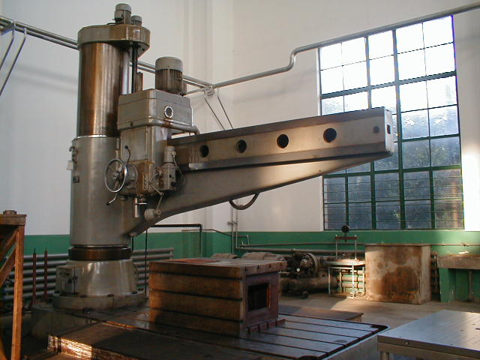
§9-1 组合变形与叠加原理
二、工程实例
3．钻床立柱
压弯组合

Slide 5
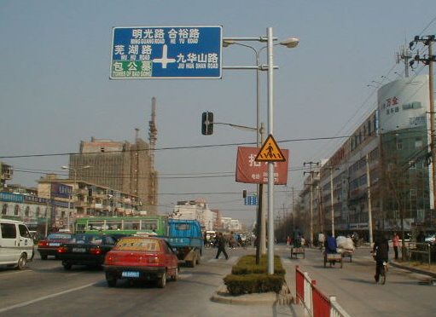
§9-1 组合变形与叠加原理
二、工程实例
4．标牌立柱
压弯扭组合

Slide 6
§9-1 组合变形与叠加原理
三、计算方法(叠加法)
1．叠加原理：
线弹性、小变形下，每一组载荷引起的物理量(变形、内力和应力等)不受彼此影响，可采用代数相加。
2．计算方法：
1)外力分解或简化：使每一组力只产生一个方向的一种基本变形；
2)按基本变形计算内力(作内力图)及应力(横截面)；
3)各基本变形应力进行叠加(危险截面危险点)；
4)判断危险点应力状态，对复杂应力状态进行应力分析(σ₁≥σ₂≥σ₃)；
5)选择合适强度条件(准则)进行计算。

Slide 7
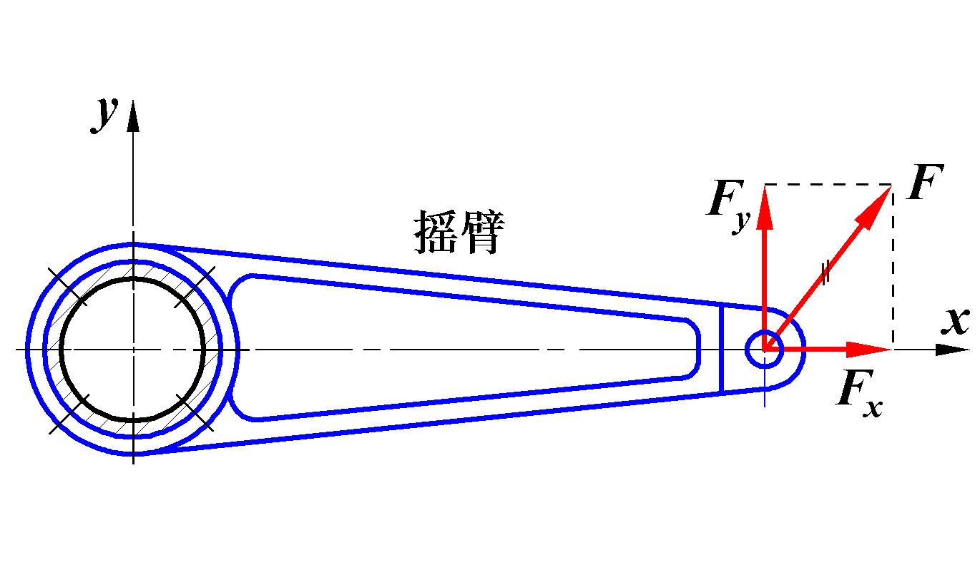
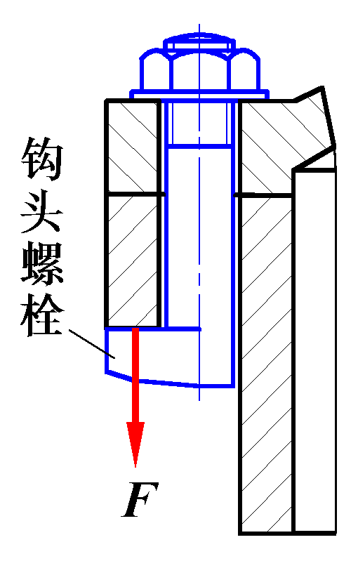
§9-2 拉伸(压缩)与弯曲的组合
一、拉(压)弯组合分类
弯拉组合
偏心拉伸
(横向载荷＋轴向载荷)
(外力偏离轴线)

Slide 8
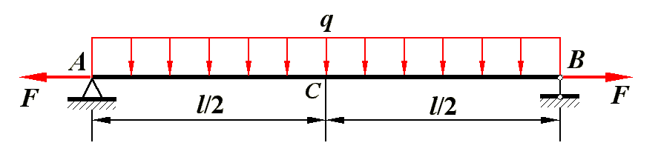
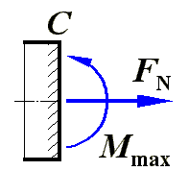
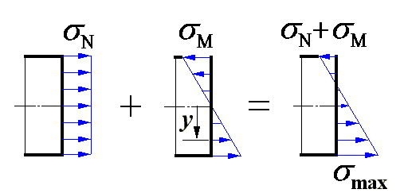
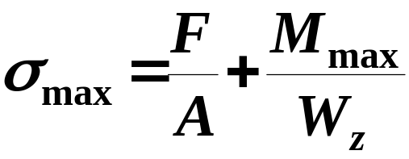
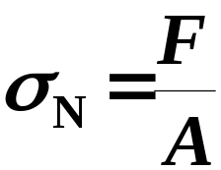
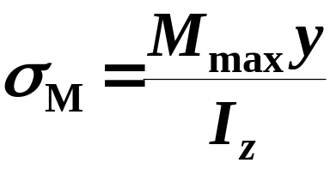
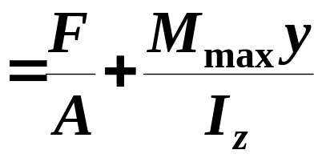


§9-2 拉伸(压缩)与弯曲的组合
二、分析
内力－F_{N}，M_{max}
危险点处－单向应力

Slide 9

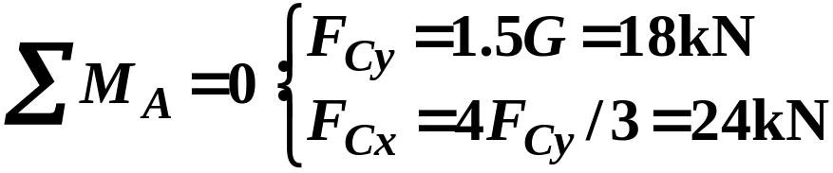
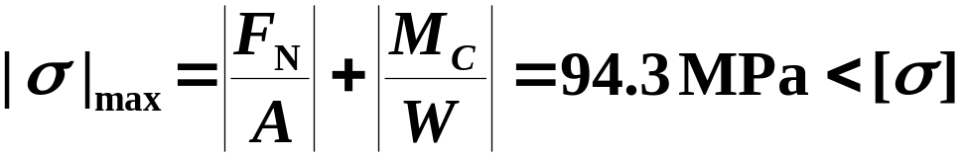
§9-2 拉伸(压缩)与弯曲的组合
例9-1 图示起重机的最大吊重G=12kN，材料[σ]=100MPa，为AB杆选择适当的工字梁。
F_{Ay}
F_{C}
F_{Cy}
F_{Ax}
A
F_{Cx}
C
B
1.5m
G
M
_
A
C
B
12kN·m
F_{N}
_
2m
1m
G
24kN
3)按弯曲正应力预选AB梁W：
解：1)作AB杆的受力简图：
4)查表选W=141cm³，按压弯组合变形进行校核：
2)作AB杆的内力图：
C左截面为危险截面

Slide 10

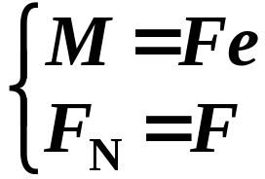
§9-2 拉伸(压缩)与弯曲的组合
例9-2 图示铸 铁制压力机， [σ_{t}]=35MPa，[σ_{c}]=140MPa， F=1400kN，试校核该压力机立柱强度。立柱截面：
y_{c}=200mm，h=700mm，A=1.8×10⁵mm²，
I_{z}=8.0×10⁹mm⁴。
e
解：1)横截面形心到F距离e：
F_{N}=F
F
M=Fe
b
a
F
2)横截面内力：
F
c
500
y₂
y_{c}
y_{c}
z
y
C
h

Slide 11

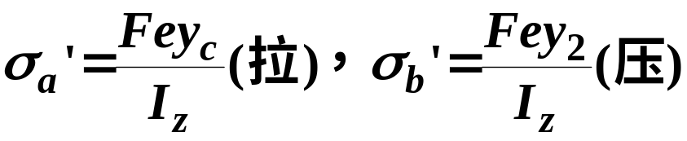
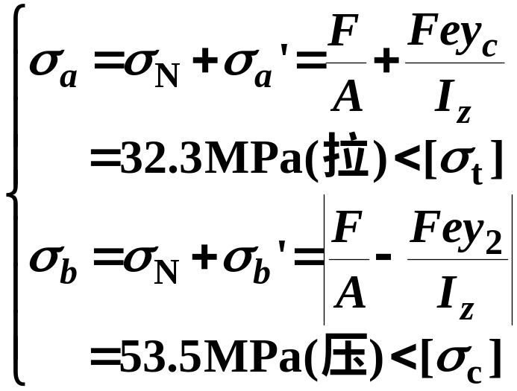
§9-2 拉伸(压缩)与弯曲的组合
e
F_{N}=F
3)轴力F_{N}作用下横截面上的应力：
σ_{a}
M=Fe
σ_{N}
σ_{a}'
弯矩M作用下横截面上a、b点的应力：
b
c
a
F
σ_{b}
σ_{b}'
y₂
y_{c}
4)组合应力：

Slide 12


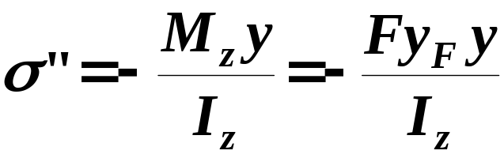
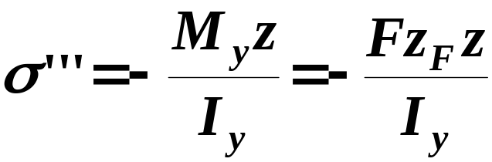
§9-3 偏心压缩与截面核心
一、偏心压缩
1．横截面任意点的应力：
x
F∥x，y、z轴为形心主惯性轴，F向形心简化：
F
z
M_{z}
M_{z}
F
F
z_{F}
A
M_{y}
y
M_{y}
B
O
y_{F}
各力在任意点B( y，z)点引起的应力为：
F ：
M_{z}：
M_{y}：

Slide 13
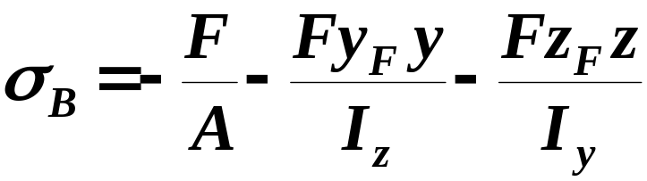
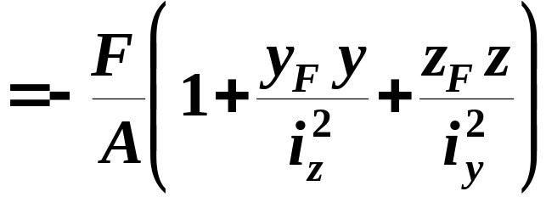
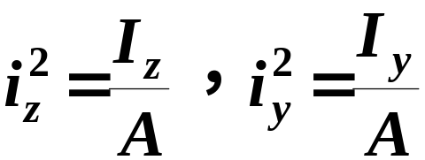
§9-3 偏心压缩与截面核心
一、偏心压缩
1．横截面任意点的应力：
z
B点组合应力：
A
z_{F}
z
B
y
y
O
y_{F}
式中：
—截面对z、y轴的惯性半径

Slide 14
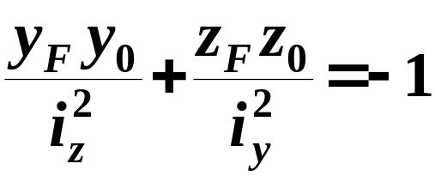
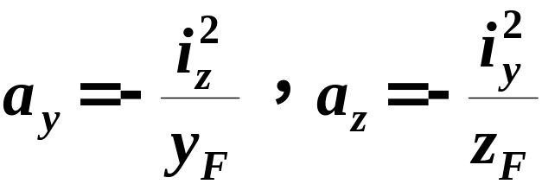
§9-3 偏心压缩与截面核心
一、偏心压缩
z
D₁
2．中性轴方程及位置：
z_{F}
A
中性轴处的正应力为零：
z
a_{y}
B
y
y
O
y_{F}
—直线
a_{z}
D₂
中性轴在y、z轴的截距：
中性轴与F作用点位于截面形心的两侧。
中性轴将截面分成两区，压力F区受压，另一区受拉。截面周边切线平行中性轴的D₁和D₂点，离中性轴最远，分别有最大压、拉应力。

Slide 15
§9-3 偏心压缩与截面核心
二、截面核心
1．定义：
压力F作用在截面的某区域时，整个截面上只产生压应力，该区域就称为截面核心。
2．研究意义：
混凝土柱或砖柱的抗拉性能很差，横截面上不允许产生拉应力；
地基受偏心压缩，不允许其上建筑物某处脱离地基。

Slide 16
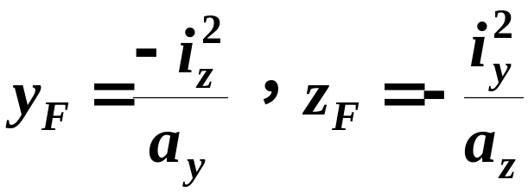
§9-3 偏心压缩与截面核心
二、截面核心
3．求截面核心方法：
以截面周界或切线为中性轴，根据其在形心主轴y、z上的截距a_{y}、a_{z}反求出相应压力F作用点位置，其连线区域即为截面核心。
截面周界为直线，对应的压力作用点为一点；
截面周界有棱角，对应的压力作用点为直线；
中性轴不能穿过截面，当截面周界有内凹时，取中性轴为跨过内凹部分的切线。

Slide 17
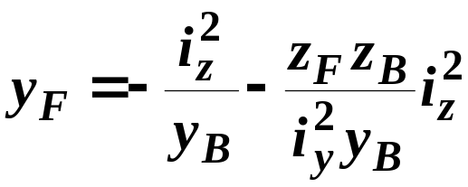

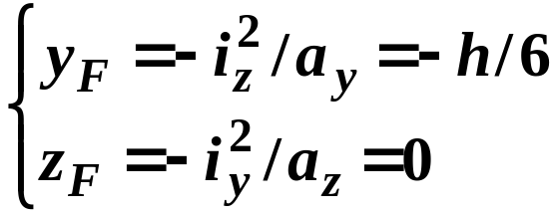



§9-3 偏心压缩与截面核心
二、截面核心
4．矩形截面的截面核心：
2)中性轴在尖点B处：
④
z
①
2
5
y
b
1
3
⑤
—直线152
4
3)顺序连接1-2-3-4得到矩形截面的截面核心：
②
③
h
B(y_{B}，z_{B})
1)中性轴在①位置时：
2点：
1点坐标：
3点：
4点：

Slide 18

§9-4 扭转与弯曲的组合
一、单向弯曲与扭转
F
问题：校核图示钢制摇臂轴强度，已知构件尺寸和材料的[σ ]。
y
C
d
a
A
B
1)外力向B截面形心简化
x
z
l
—建立计算模型
F
Fa
2)作扭矩图和弯矩图
—找危险截面
_
固定端A截面：
T
Fa
M
_
Fl

Slide 19
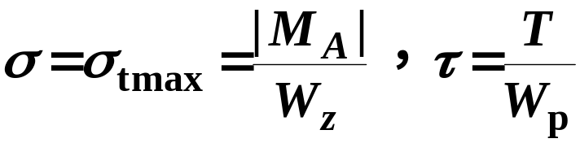

§9-4 扭转与弯曲的组合
一、单向弯曲与扭转
F
τ
K₁
y
C
σ
A
M
T
d
a
A
B
σ
x
K₂
l
τ
z
3)危险截面的危险点
K₁
K₂
K₁、K₂点，τ、σ数值均为最大—危险点
σ
τ
σ
σ
τ
σ
K₁点：
K₂点：

Slide 20
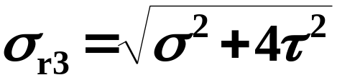
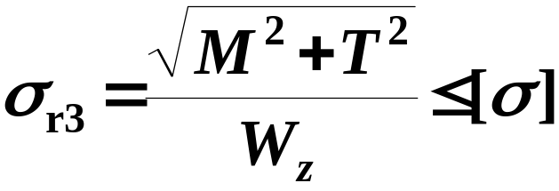

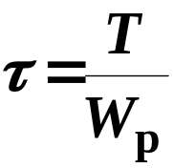
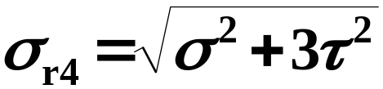
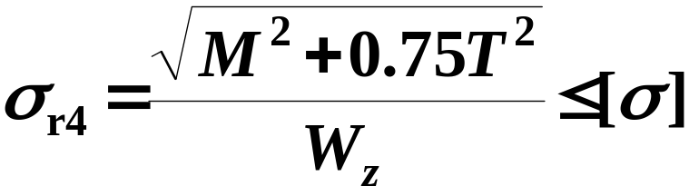
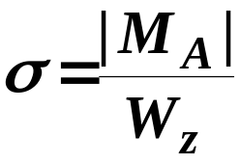
§9-4 扭转与弯曲的组合
一、单向弯曲与扭转
4)对危险点进行强度计算
K₁、K₂点单元体的σ、τ 数值分别相同，危险程度也相同，不妨取K₁点研究：
A
σ
σ
τ
K₁
A向
K₁

Slide 21

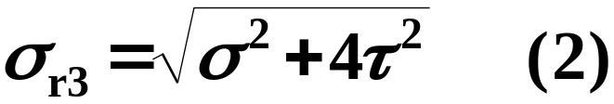
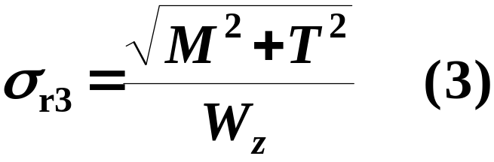
§9-4 扭转与弯曲的组合
一、单向弯曲与扭转
5)对σ_{r3}、σ_{r4}公式的讨论(以σ_{r3}为例)
—任意应力状态；
—一方向正应力为零的平面应力状态；
—圆轴的弯扭组合变形；
6)拉(压)、弯、扭组合变形的强度计算
计算横截面弯曲和拉压的正应力并代数相加减；
计算扭矩在横截面的切应力；
采用上 (2)式进行强度计算；

Slide 22
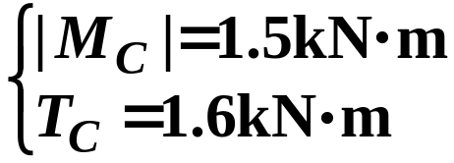
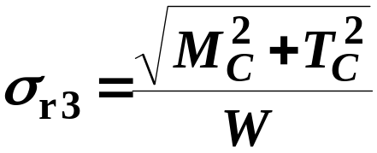
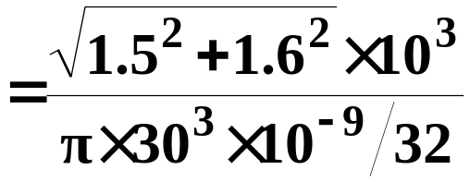

§9-4 扭转与弯曲的组合
例9-3 图示悬臂梁直径d=30mm，材料[σ]=85MPa，试按第三强度理论较核梁的强度
3kN
解：1)内力分析
A
C
1.6kN·m
B
C截面为危险截面：
500
500
6kN
1.6kN·m
2)强度校核
T
+
M
-
1.5kN·m

Slide 23
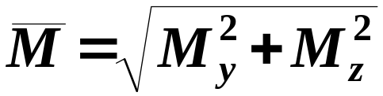
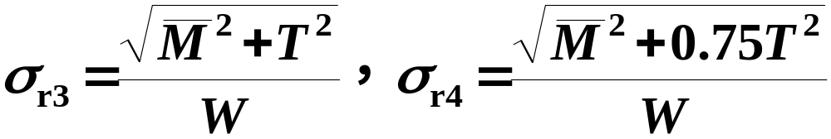
§9-4 扭转与弯曲的组合
二、双向弯曲与扭转
对于圆轴，由于对称性，同一横截面上两个方向的弯矩可以矢量合成，按单一弯矩计算：
轴仅受集中力作用时，两平面弯矩图所有尖点间的合成弯矩图为凹曲线，因此危险截面可能在两个平面弯矩图的所有尖点处；
注意圆轴弯扭组合相当应力公式中的W是抗弯截面系数。

Slide 24
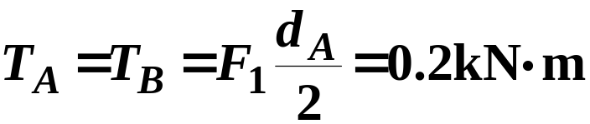
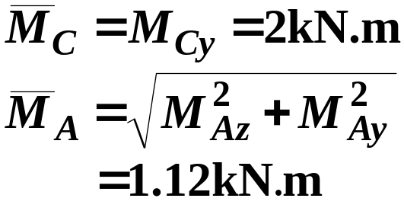
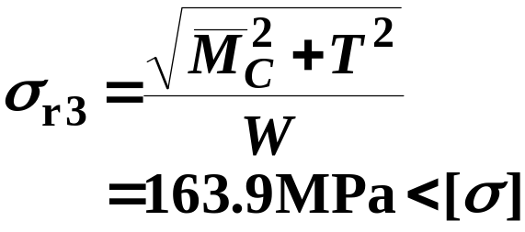
§9-4 扭转与弯曲的组合
例9-4 已知d_{A}=20cm，d_{B}=10cm，a=0.5m，轴径d=50mm，材料[σ]=170MPa，F₁=2kN，F₂=4kN，不计自重，
用第三强度理论校核轴强度。
F₁
解：1)作计算简图
d
B
F₂
C
D
a
A
2)作M_{z}、M_{y}两平面内的弯矩图
a
a
z
y
T_{B}
T_{A}
F₁
x
F₂
F₁a/2=0.5kN·m
M_{z}
3)强度校核
M_{y}
1kN·m
F₂a=2kN·m

Slide 25
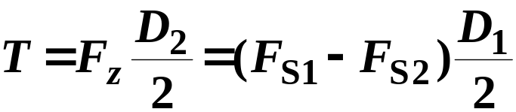
§9-4 扭转与弯曲的组合
例9-5 图示传动轴，传递功率7kW，转速200r/min。皮带轮B重G=1.8kN。齿轮A啮合力F_{n}与齿轮节圆切线夹角为20º。[σ]=80MPa，按第三强度理论设计轴的直径。
F_{S1}=2F_{S2}
y
D₂
D₁
φ300
A
C
D
B
φ500
z
F_{z}
F_{S2}
F_{n}
200
400
200
F_{y}
20º
G
G
y
T
T
x
解：1)作计算简图
F_{z}
F_{y}
3F_{S2}
G

Slide 26
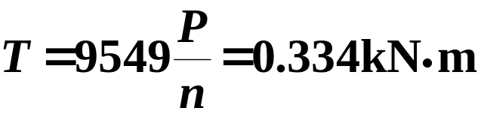


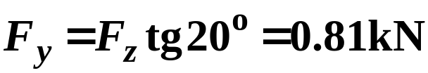
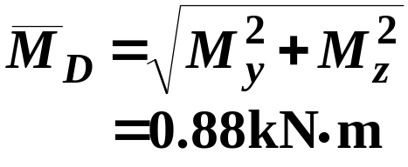
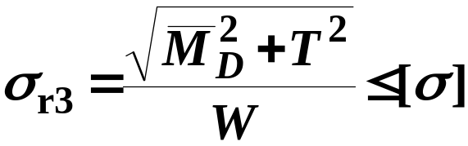

§9-4 扭转与弯曲的组合
y
T
T
C
D
x
F_{z}
F_{y}
3F_{S2}
G
0.446kN·m
0.8kN·m
M_{y}
2)作弯矩图(M_{y}、 M_{z})
0.16kN·m
扭矩处处相同，由弯矩图不难看出：D截面为危险截面
M_{z}
0.36kN·m
3)确定轴径：

Slide 27
§9-4 扭转与弯曲的组合
例9-6 图示曲轴尺寸：r=60mm，l/2=65mm，l₁/2=32mm，a=22mm。连杆轴颈直径d₁=50mm，主轴颈直径d=60mm。曲柄截面III—III的尺寸为：b=22mm，h=102mm。作用于曲轴上的力有：连杆轴径上的力 F_{P1}=32kN，F_{P2}=17kN，曲柄惯性力F₁=3kN，平衡重惯性力F₂=7kN。材料[σ]=120MPa，
试校核曲轴的强度。
l₁/2
l₁/2
F_{P1}
F₁
F₁
d₁
F_{P2}
h
r
III
III
III
III
d
A
F₂
F₂
B
a
b
b
a
l/2
l/2

Slide 28
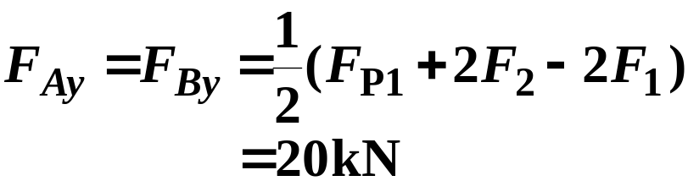


§9-4 扭转与弯曲的组合
F_{P1}
l₁/2
F₁
y
解：1)求支反力：
F₁
l₁/2
x
I
F_{P2}
z
O
r
F_{Ay}
M_{e}
F_{By}
III
II
A
F₂
F₂
B
F_{Az}
F_{Bz}
l/2
l/2
2)危险截面及分析组合变形：
轴颈中央I截面：双向弯曲与扭转组合变形；
主轴颈与曲柄交界面II截面：双向弯曲与扭转组合变形；
曲柄切于主轴颈的III截面：弯曲、扭转与压缩组合变形。

Slide 29
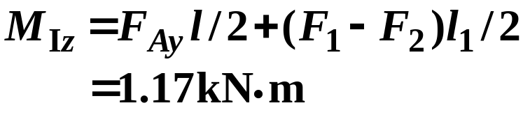




§9-4 扭转与弯曲的组合
F_{P1}
l₁/2
F₁
y
3)连杆轴颈的强度计算：
F₁
l₁/2
x
I截面内力：
I
xy平面内的弯矩：
F_{P2}
z
O
r
F_{Ay}
M_{e}
F_{By}
xz平面内的弯矩：
A
F₂
F₂
B
F_{Az}
F_{Bz}
l/2
l/2
合成弯矩：
用第四强度理论校核强度：
扭矩：

Slide 30





§9-4 扭转与弯曲的组合
F_{P1}
l₁/2
F₁
y
4)主轴颈的强度计算：
F₁
l₁/2
x
II截面内力：
O
xy平面内的弯矩：
F_{P2}
z
r
F_{Ay}
M_{e}
F_{By}
II
xz平面内的弯矩：
A
F₂
F₂
B
F_{Az}
F_{Bz}
l/2
l/2
合成弯矩：
用第四强度理论校核强度：
扭矩：

Slide 31





§9-4 扭转与弯曲的组合
F_{P1}
l₁/2
F₁
y
5)曲柄的强度计算：
F₁
l₁/2
x
III截面内力：
F_{P2}
z
O
r
F_{Ay}
M_{e}
F_{By}
III
A
F₂
F₂
B
F_{Az}
F_{Bz}
l/2
l/2
y
III
F_{N}
危险点有C点(σ_{max})、
D点(τ_{max})，先校核C点：
M_{z}
F_{By}
M_{x}
x
M_{e}
D
M_{y}
C
z
III
F_{Bz}
F₂

Slide 32





§9-4 扭转与弯曲的组合
y
5)曲柄的强度计算：
F_{N}
III
M_{z}
F_{By}
校核D点：
M_{x}
x
M_{e}
M_{y}
C
z
III
F_{Bz}
F₂
σ_{D}
τ_{D}

Slide 33
小 结
一、本章重点
组合变形的基本解法—叠加法；
拉(压)弯组合变形；
弯扭组合变形：单向弯曲和扭转；双向弯曲和扭转。

Slide 34
小 结
二、思考题
最大切应力或最大形状改变比能强度准则有几种表现形式，分别适用范围是什么？
组合变形应力应如何叠加？相当应力σ_{r}能否叠加？
试解释圆轴双向弯曲扭转组合变形为什么两平面弯矩可以合成，其它截面轴行不行？
试证明双向弯曲时两方向弯曲矢量合成时，所有尖点间的弯矩图均为凹曲线，因此危险点只可能在任意方向弯矩图的尖点处。

